Slide 1
PRESTAÇÃO DE CONTAS E AÇOES 2019

Slide 2
O Conselho de Secretarias Municipais de Saúde do Estado do Rio Grande do Norte –COSEMS RN, foi constituído no ano de 1989 como ente de mobilização e representação dos gestores da política de saúde dos municípios potiguares. De direito privado, sem fins lucrativos e se pautando pelos princípios que regem o direito público, o Cosems-RN reúne os 167 secretários municipais de saúde do Estado do RN.
O CONSELHO DE SECRETARIAS MUNICIPAIS DE SAÚDE DO RIO GRANDE DO NORTE é uma associação civil de direito privado, sem fins econômicos, com autonomia administrativa, financeira e patrimonial, de duração indeterminada

Slide 3
Parágrafo Único – Para a consecução de suas finalidades, o COSEMS/RN se propõe a:
DEFENDER com firmeza os interesses dos municípios do sistema nacional de saúde, lutando pela descentralização de recursos financeiros, técnicos e materiais, pela participação dos órgãos municipais de saúde nas instâncias decisórias em nível federal e estadual.
FOMENTAR a criação de serviços municipais de saúde e ORIENTAR o processo de assessoria técnica aos municípios na área de saúde.
TRANSMITIR aos municípios INFORMAÇÕES que possibilitem obtenção de recursos financeiros, técnicos e materiais necessários ao desenvolvimento de ações que beneficiem a população.

Slide 4
Promover ENCONTROS, SEMINÁRIOS e outros EVENTOS que propiciem discussões e trocas de experiências, com vistas ao fortalecimento do processo de municipalização da saúde no RN.
ESTIMULAR A PARTICIPAÇÃO, em instâncias organizadas, da população junto ao Sistema de Saúde contribuindo para o controle social dos serviços de saúde.
CELEBRAR ACORDOS, contratos e convênios com órgãos ou entidades públicas e privadas, visando o FORTALECIMENTO do SUS.

Slide 5
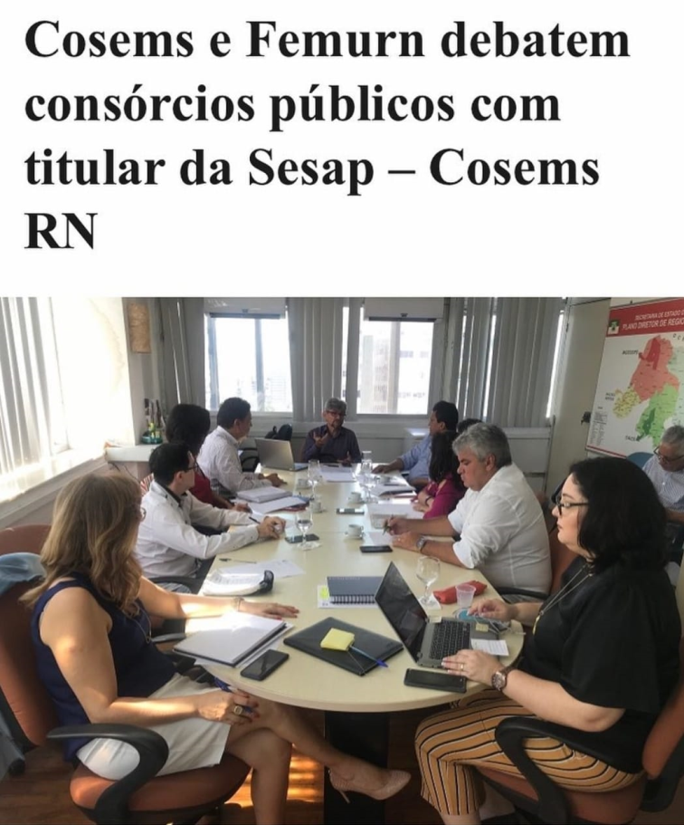
ATIVIDADES TÉCNICAS
Acolhimento aos gestores e 1ª Mostra Estadual de Experiências Exitosas no SUS.
*Coffe e Almoço todos participantes

Slide 6
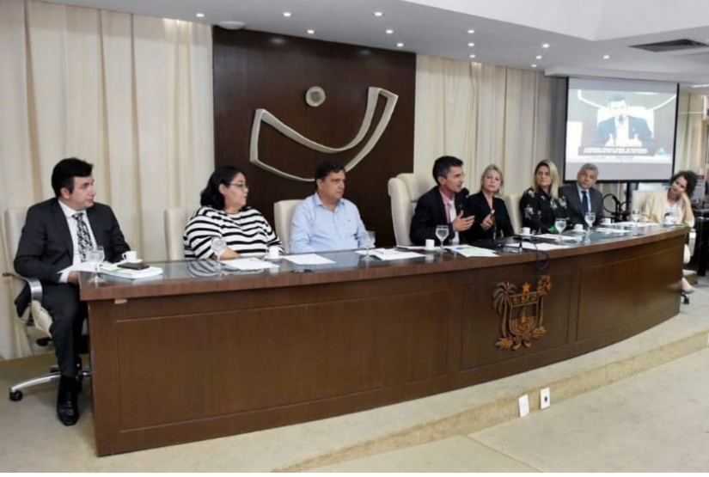
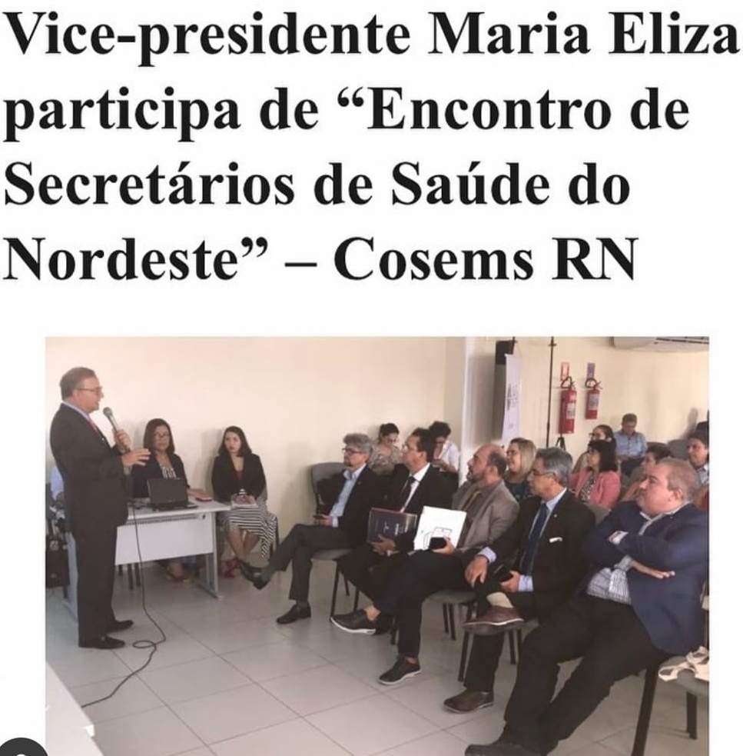
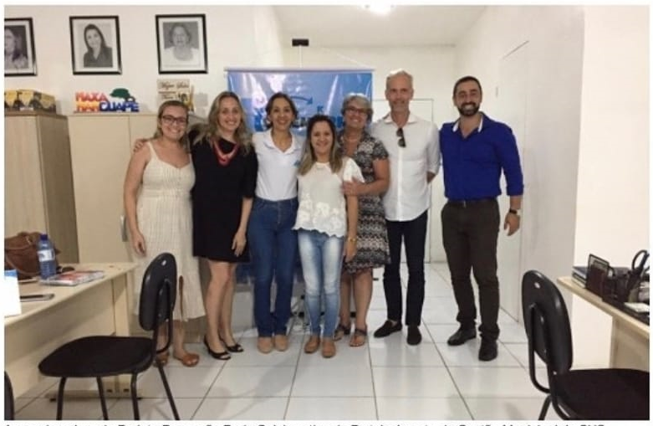
AUDIÊNCIA SOBRE MAIS MÉDICOS
VISITA DO GRUPO EXECUTIVO DA REDE COLABORATIVA – avaliação e planejamento do apoio no RN

Slide 7
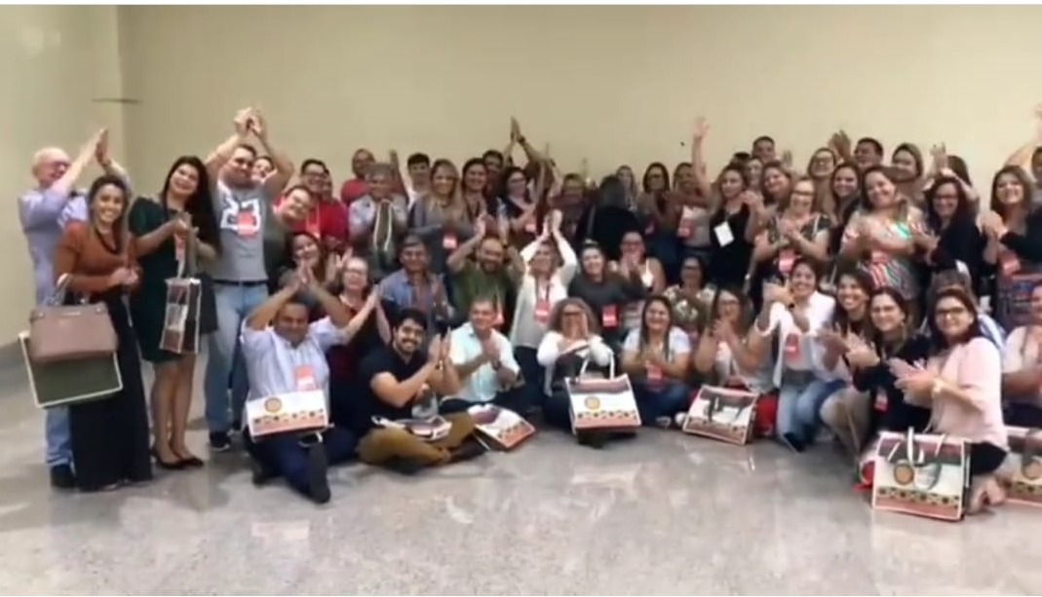
CONGRESSO NO NE NO CEARÁ –hospedagem a todos os gestores do RN

Slide 8
CONFERÊNCIA MUNIPIPAIS DE SAÚDE
Participação de técnicos e apoiadores como palestrantes.

Slide 10
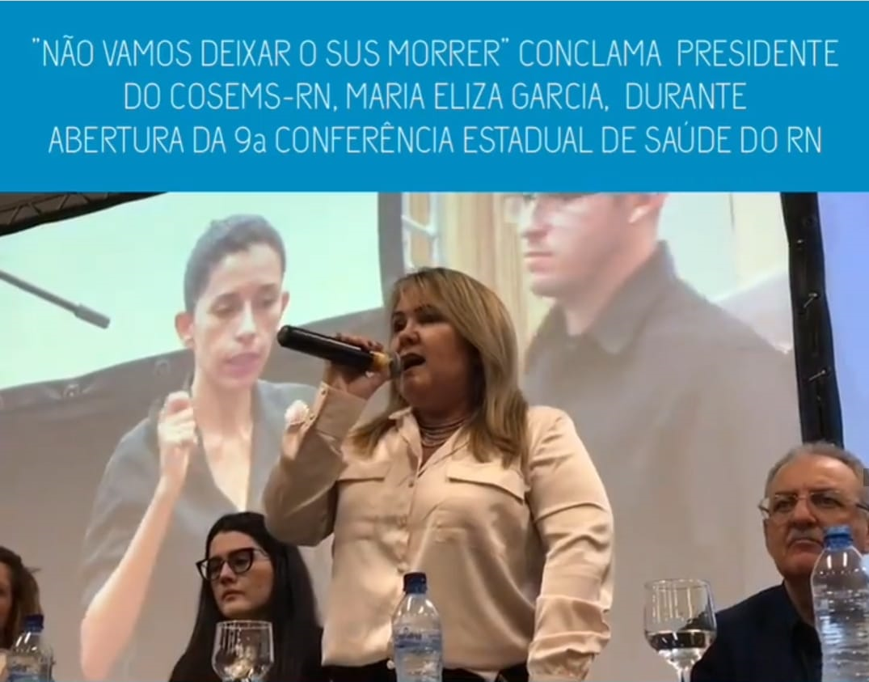

Slide 13
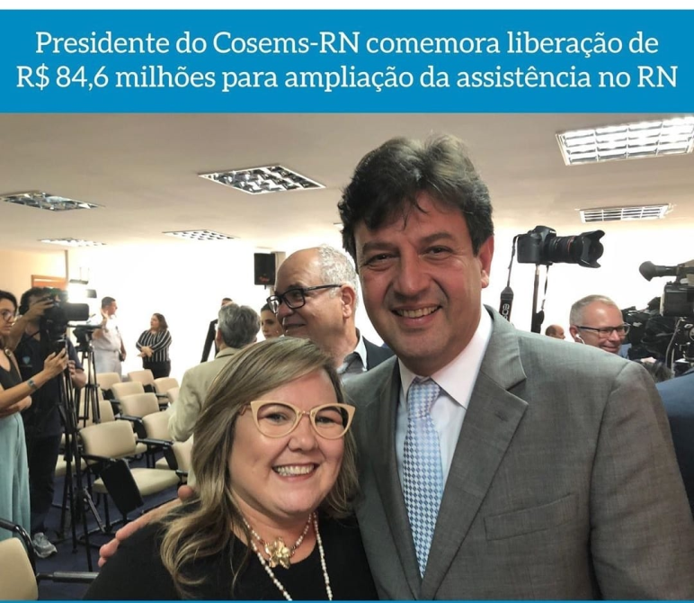
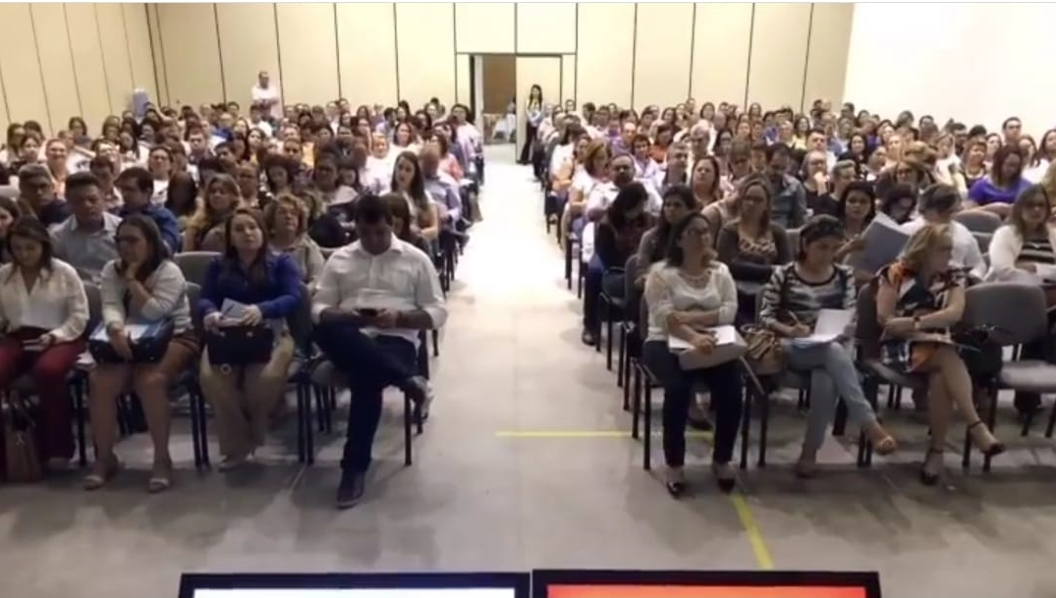
SEMINÁRIO NOVO MODELO DE FINANCIAMENTO DA APS

Slide 14
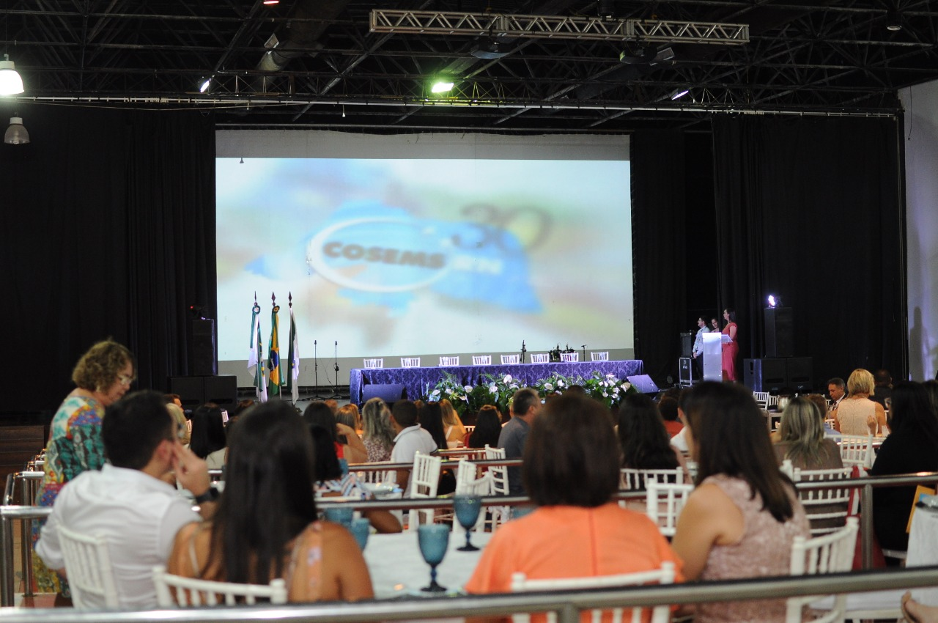
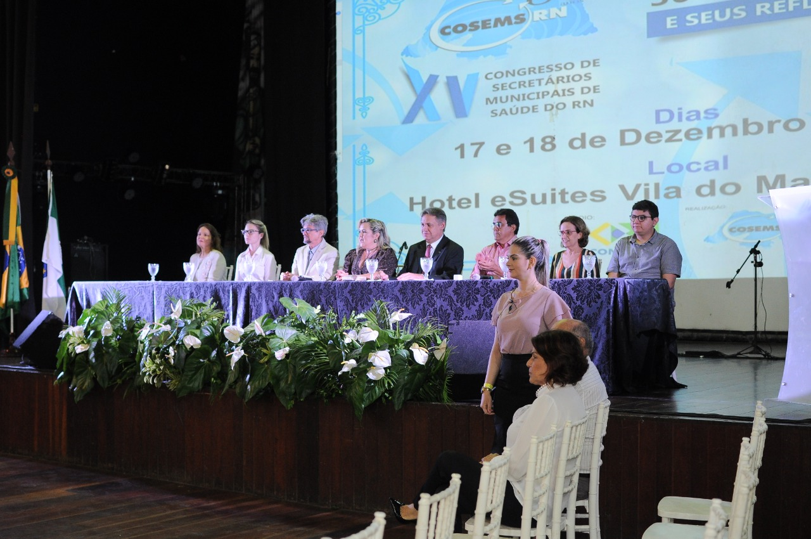
VX CONGRESSO COSEMS RN

Slide 15
FINANCEIRO
RELATÓRIO DA MOVIMENTAÇÃO FINANCEIRA 2019
Planilha de Prestação de Contas dos Recursos Financeiros da Contribuição de Representação Institucional-2019
Tipos de Receitas | TOTAL
Receita Corrente
Receitas de Contribuições/Portaria 220 | R$ 1.293.252,00
Receitas de Contribuições/Boletos | R$ 120.000,00
Receitas Financeiras (Rendimentos) | R$ 3.450,70
Resgates a Compensar | R$ 188.996,52
Devoluções | R$ 4.309,28
Receita de Capital
Total das Receitas | R$ 1.610.008,50
Tipos de Despesas | TOTAL
Despesas Correntes:
Vencimentos e Vantagens Fixas | R$ 185.802,63
Encargos Sociais | R$ 125.457,89
Diárias e Ajuda de Custos | R$ 236.700,00
Impostos/Taxas | R$ 22.901,29
Tarifas Bancárias | R$ 1.490,52
Materiais de Consumo (Expedientes) | R$ 550,00
Passagens e Locomoção | R$ 36.000,97
Serviços de Terceiros Pessoa Física | R$ 98.291,81
Serviços de Terceiros Pessoa Jurídica | R$ 464.198,81
Outros (especificar) | R$ 57.134,94
Resgates a Compensar | R$ 189.569,52
Desc.adiantamento do Conasems | R$ 66.625,15
Fundo Fixo de Caixa | R$ 16.500,00
Despesas de Capital
Total de Despesas | R$ 1.505.811,64
Saldo Final | R$ 173.444,33

Slide 16
Maria Eliza Garcia Soares
PRESIDENTE COSEMS
Debora Costa dos Santos
DIRETORA FINANCEIRA

